Slide 1
Двоичный код

Slide 2
Хранение информации в памяти компьютера
Компьютер работает только с двоичным кодом
(то есть вся информация представлена в виде нулей и единиц)
Каждая ячейка (разряд) – это 0 или 1
=
1 бит
1
1
0
1
0
0
1
…
Память
8 бит = 1 байт
1024 байт = 1 килоБайт (КБ)
1024 кБ = 1 мегаБайт (МБ)
1024 mБ = 1 гигаБайт (ГБ)

Slide 3
Двоичный код
5
4
3
2
1
Номера ячеек
…
Значение ячейки если
в ней будет стоять 1
И эти значения суммируются
16
8
4
2
1
Например
1 | 1 | 1 | 1
8 | 4 | 2 | 1
+
+
+
= 15
0 | 1 | 1 | 1
0 | 4 | 2 | 1
+
+
+
= 7

Slide 4
1 | 1 | 1 | 1
128 | 64 | 32 | 16
1 | 1 | 1 | 1
8 | 4 | 2 | 1
+
+
+
+
+
+
+
= 255
Это 8-битное число (1 байт) – и если все разряды установлены в 1 то
его значение будет равно 255
Но указывать адресацию в двоичных числах неудобно, поэтому решили применять 16-тиричное исчисление

Slide 5
Двоичное число мысленно разбивают по 4 разряда
16 - ричное представление
…
1
0
1
0
0
1
0
0
0
0
0
4 разряда
4 разряда
4 разряда
Каждое число состоящее из
4-х разрядов записывается как
0000 | 0
0001 | 1
0010 | 2
0011 | 3
0100 | 4
0101 | 5
0110 | 6
0111 | 7
1000 | 8
1001 | 9
1010 | A
1011 | B
1100 | C
1101 | D
1110 | E
1111 | F

Slide 6
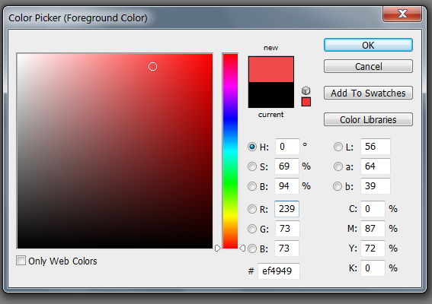
0000 | 0
0001 | 1
0010 | 2
0011 | 3
0100 | 4
0101 | 5
0110 | 6
0111 | 7
1000 | 8
1001 | 9
1010 | A
1011 | B
1100 | C
1101 | D
1110 | E
1111 | F
e f 4 9 4 9
1110
1111
0100
1001
0100
1001

Slide 7
Кодировка
Code Page (кодовая страница) — таблица, сопоставляющая каждому значению байта некоторый символ (или его отсутствие).
Если максимальный код символа кодовой страницы имеет размер
8 бит, то кодовая страница может содержать максимум 256 символов, из чего вытекает резкая недостаточность этой 8-битной кодовой страницы для представления многоязычных текстов.

Slide 8
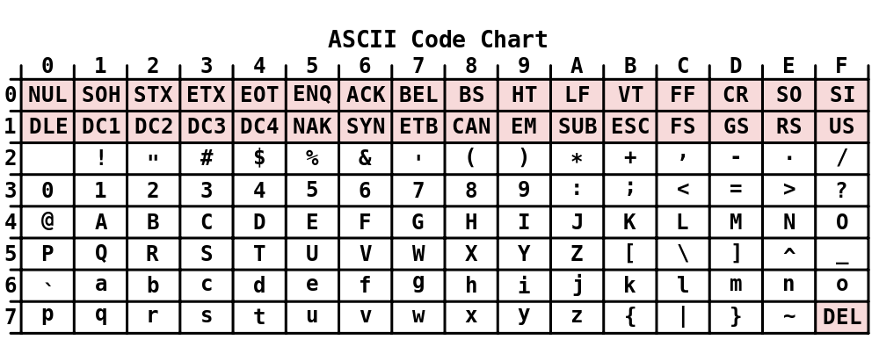
ASCII (American Standard Code for Information Interchange) американская стандартная кодировочная таблица для печатных символов и некоторых специальных кодов.

Slide 9
На основе ASCII начали формировать различные таблицы кодов в которых фиксированы коды 95 печатных символов и 33 управляющих,
(95 + 33 = 128)
а остальные 128 кодовых позиций используются для различных символов, не входящих в ASCII.
Для кодирования текстов на кириллице наиболее широко применяются следующие кодовые страницы:
- Windows-1251, она же Microsoft code page 1251 (CP1251) — в
системах Windows;
- семейство кодовых страниц KOI8;
- альтернативная кодировка, она же IBM code page 866 — в
системах DOS, а также в текстовых окнах Microsoft Windows -
- MacCyrillic — на компьютерах Macintosh.

Slide 10
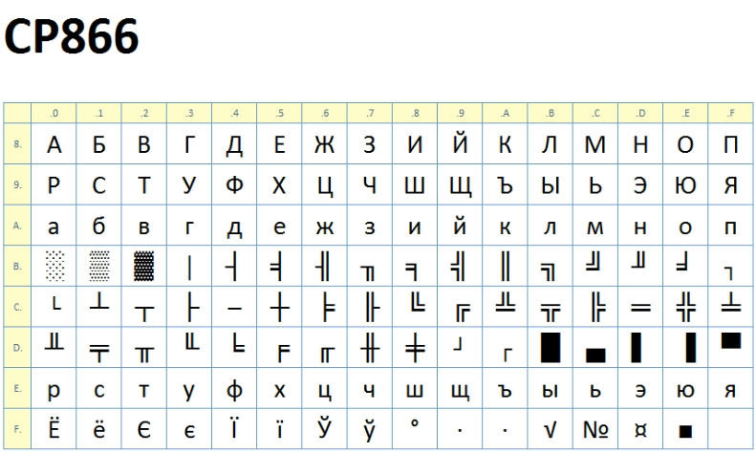

Slide 11
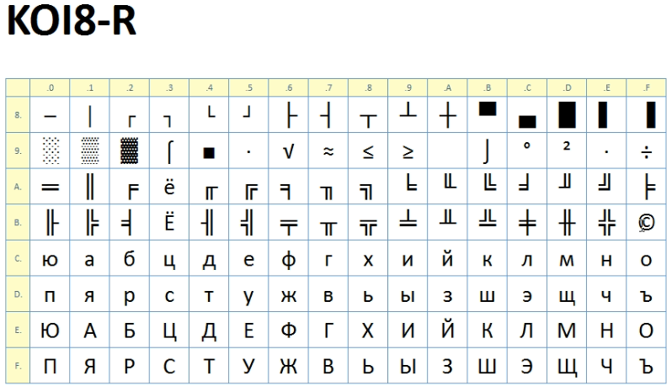

Slide 12
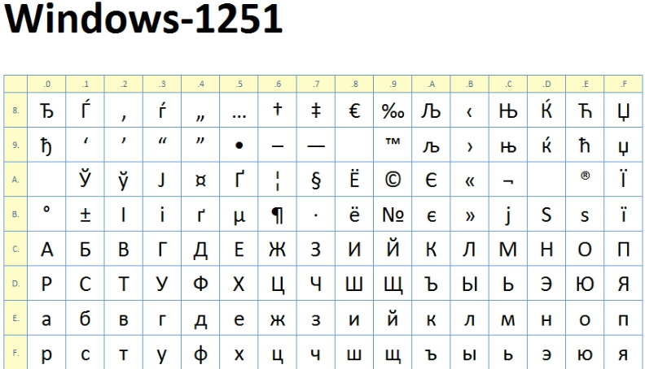

Slide 13
Кодировка Unicode (UTF 32)
В кодировке Unicode для кодировки одного символа отвели
32 бита (4 байта) – но соответственно возрос в 4 раза объем документа.
Поэтому разрабатывается кодировка UTF 16 которая в настоящий момент используется в операционной системе Windows.

Slide 14
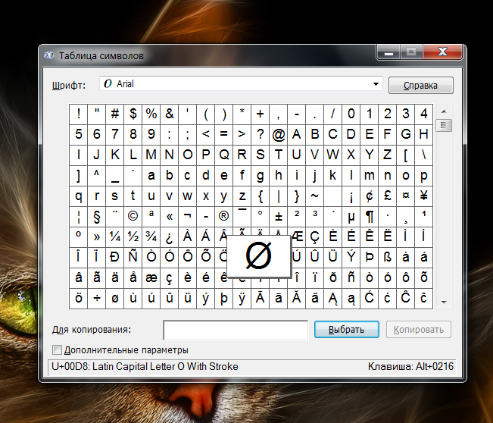
U+00D8

Slide 15
Но в UTF 16 вес документов увеличивался в два раза (один байт на один символ в ASCII и два байта на тот же самый символ в кодировке UTF 16). В консорциуме Юникод было решено придумать кодировку текста переменной длины.
Такую кодировку в Юникод назвали UTF 8. Несмотря на восьмерку в названии UTF 8 является полноценной кодировкой переменной длины, т.е. каждый символ текста может быть закодирован в последовательность длинной от 1 до 6 байт.
На практике в UTF 8 используется только диапазон
от 1 до 4 байт, потому что за четырьмя байтами кода ничего уже даже теоретически не возможно представить.
В UTF 8 все латинские символы кодируются в 1 байт, так же как и в старой кодировке ASCII. Что примечательно, в случае кодирования только латиницы, даже те программы, которые не понимают Юникод, все равно прочитают то, что закодировано
в UTF 8. Т.е. базовая часть кодировки ASCII перешла в UTF 8.
Кириллические же символы в UTF 8 кодируются в 2 байта,
например грузинские — в 3 байта.

Slide 16
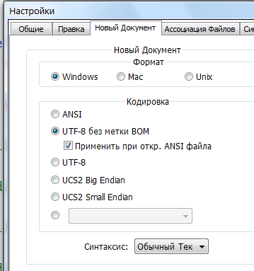
Настройка редактора
Опции –> Настройки -> вкладка Новый документ Установить
Теперь вновь создаваемые файлы будут иметь кодировку Utf-8

Slide 17
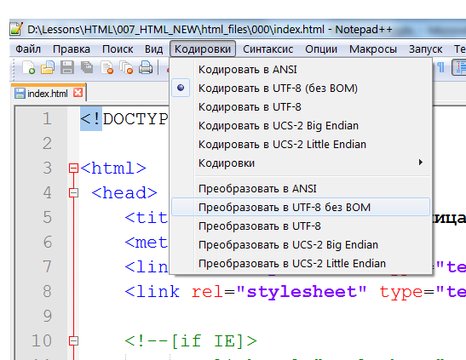
Как перекодировать файлы
Для перекодировки файла в кодировку utf-8 в меню Кодировки
выбрать пункт Преобразовать в UTF-8 без метки BOM

Slide 18
Для HTML документа кодировка определяется
- для локального файла –> в теге
<meta charset="utf-8">
- для документа полученного с сервера -> заголовком
Content-Type

Slide 19
Использование кодов символов в HTML документе
символ | Десятичное представление | HEX - представление
@ | &#64; | &#x40;

Slide 20
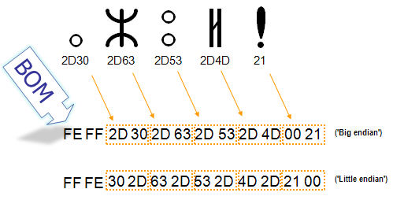
Byte Order Marker
Когда символ закодирован в UTF-16, его можно упорядочить двумя разными способами ('little-endian' или 'big-endian').
В кодировке UTF-8, наличие BOM не является существенным, поскольку, в отличие от UTF-16 кодирования, нет альтернативной последовательности байтов.
Однако BOM могут еще встречаться в тексте закодированном в
UTF-8, например когда файл сохранялся в обычном блокноте Windows

